Slide 1
Κλινική άσκηση στη Φυσική Ιατρική και Αποκατάσταση
Ελευθερία Αντωνιάδου MD FEBPMR PhDc
Επιμελήτρια Κλινική Αποκατάστασης

Slide 2
Τι είναι η Φυσική Ιατρική και Αποκατάσταση
Είναι ο κλάδος της Ιατρικής που ασχολείται με την ολιστική εκτίμηση και διαχείριση των ασθενών με ανικανότητα και αναπηρία προερχόμενη από νευρομυική, μυοσκελετική, καρδιοαναπνευστική παθολογία, όπως και από εγκαύματά , νεοπλασίες κ.τ.λ. Η διαχείριση αυτή περιλαμβάνει και την ψυχολογική και κοινωνική διάσταση της.

Slide 3
Τι σημαίνει αποκατάσταση
Αποκατάσταση είναι η διαδικασία κατά την οποία ένα άτομο φθάνει στο μέγιστο των φυσικών, ψυχολογικών, κοινωνικών, επαγγελματικών και εκπαιδευτικών ικανοτήτων του, παρα/με τα ανατομικά ψυχολογικά, κοινωνικά ή και περιβαλλοντικά μειονεκτήματα που προκύπτουν από την πάθηση του

Slide 4
Ορισμοί
Παθολογία
είναι μια ασθένεια ή τραύμα που προκαλεί αλλαγές στη δομή και τη λειτουργία ιστών ή και οργάνων………… εγκεφαλική παράλυση
Βλάβη
Συμβαίνει σε ένα όργανο ή σύστημα και καθορίζεται από την απώλεια των ψυχολογικών, φυσιολογικών ή και ανατομικών δομών ή λειτουργιών λόγω παθολογίας…….. απώλεια κίνησης των ποδιών
Μειονέκτημα ή Ανικανότητα
Συμβαίνει σε προσωπικό επίπεδο και ορίζεται ως όποια μείωση ή απώλεια (λόγω βλάβης)της ικανότητας να εκτελεί κάποιος μια λειτουργία που θεωρούταν φυσιολογική για τους υπόλοιπους…. αδυναμία βάδισης
Αναπηρία
Συμβαίνει σε κοινωνικό επίπεδο και καθορίζεται ως ανικανότητα ενός ατόμου να εκπληρώσει ρόλους που θεωρούνται φυσιολογικοί για ένα άτομο με τα ίδια με αυτών χαρακτηριστικά (ηλικία, κοινωνικοί παράγοντες, φύλο κ.τ.λ.)……..δεν μπορεί να παίξει με τους φίλους του έξω χώρος μη προσβάσιμος

Slide 5
Φυσίατρος
Φυσικοθεραπευτής
Εργοθεραπευτής
Νοσηλευτής
Ασθενής και φροντιστές
Ψυχολόγος
Λογοθεραπευτής
Κοινωνικός Λειτουργός
Ορθοτιστας

Slide 6
Πως λειτουργεί η ομάδα
Το κάθε μέλος της ομάδας εκτιμά από τη δική του πλευρά τον ασθενή
Η ομάδα συγκεντρώνεται και συζητά τα ευρήματα θέτει στόχους περιορισμούς και πιθανά προβλήματα
Ενημερώνει τον ασθενή και ταυτόχρονα ενημερώνεται για τους δικούς του στόχους
Τα μέλη της ομάδας συγκεντρώνονται μια φορά την εβδομάδα και επαναπροσδιορίζουν στόχους
Ενημερώνουν τον ασθενή και τους οικείους
Care manager, case manager

Slide 7
Που στοχεύει η αποκατάσταση
ΕΠΙΣΤΡΟΦΗ ΣΤΗ ΚΟΙΝΟΤΗΤΑ
Γνωσιακή αποκατάσταση
Κατάποση και ομιλία
Κινητική αποκατάσταση, καθιστή θέση, ορθοστάτηση, βάδιση, μεταφορές. Αν δεν είναι αυτόνομες, γίνονται με βοηθήματα
Ανεξαρτησία στις δραστηριότητες της καθημερινής ζωής, προσωπική υγιεινή, μπάνιο κτλ
Αρχικά με λειτουργικές προσαρμογές και εν συνεχεία με αποκατάσταση των ελλειμμάτων

Slide 8
Δομές αποκατάστασης
Ιατρείο
1
Μονάδα Ημερήσιας νοσηλείας
2
Κλινική αποκατάστασης
3

Slide 9
Η Φυσιατρική Προσέγγιση
Ιστορικό
Προσδιορισμός του ή των προβλημάτων
Λειτουργικό Ιστορικό
Δραστηριότητες Καθημερινής Ζώης
Κοινωνικές Δραστηριότητες
Επαγγελματικές Δραστηριότητες
Λειτουργικοί Στόχοι
Ψυχοκοινωνικό Ιστορικό
Ατομικό αναμνηστικό
Οικογενειακό
Φάρμακα Αλλεργίες

Slide 10
Η Φυσιατρική Προσέγγιση
Αντικειμενική εξέταση
Ανασκόπηση των συστημάτων
Νευρολογική εξέταση και ειδικές κλίμακες
Μυοσκελετική και ειδικές κλίμακες
Λειτουργική εκτίμηση

Slide 11
Ειδικές κλίμακες
ΜΜΤ
Asworth
Range of Motion

Slide 12
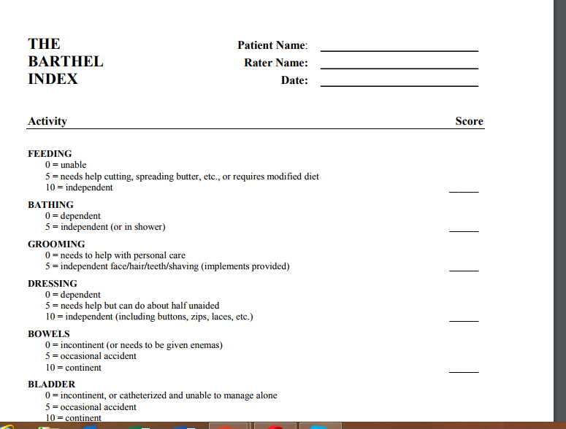
Ειδικές κλίμακες
Εξαρτώνται από την πάθηση και από την μετάφραση και στάθμιση στα Ελληνικά όπως και από το copyright
Barthel
DRS
SCIM
IADL

Slide 13
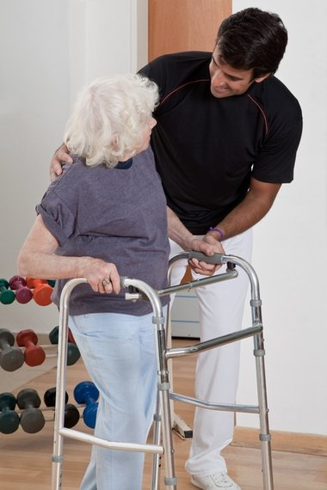
Λειτουργική Εκτίμηση
Ομιλία και κατάποση
Κινητικότητα
Καθιστή θέση
Μεταφορές
Ορθοστάτηση
Βάδιση
Αυτοεξυπηρέτηση
Επικοινωνία
Λειτουργικότητα στο σπίτι
Λειτουργικότητα στη Κοινότητα

Slide 14
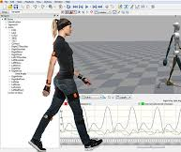
Τεχνολογία στην εκτίμηση και διάγνωση
Ανάλυση Βάδισης και πελματογραφία
Ηλεκτροφυσιολογία
Υπέρηχοι
Δυναμικές πλατφόρμες ισορροπίας
Ισοκίνηση

Slide 15
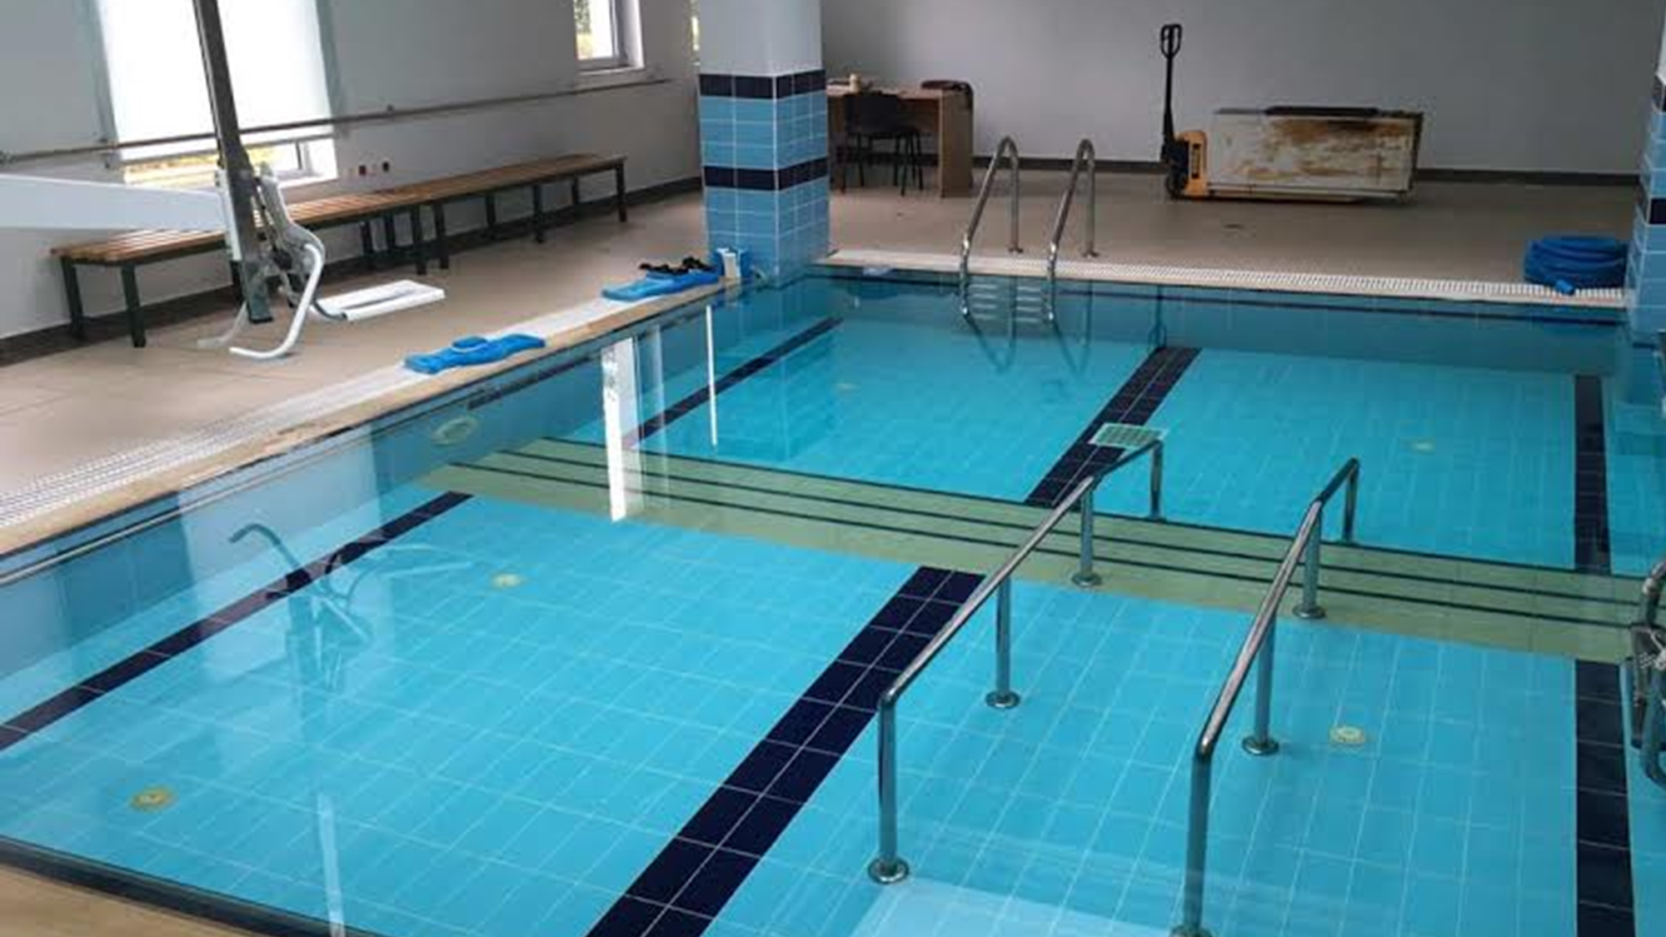
Θεραπευτικές παρεμβάσεις
Φαρμακευτική αγωγή από το στόμα
Ενέσιμη θεραπεία
Ενδομυϊκή
Τοπική (σημεία σκανδάλη, μεσοθεραπεία, τοξίνες, PRP, Prolo )
Φυσικά μέσα
Κρύο-Ζεστό
Ηλεκτροθεραπεία
Μαγνητοθεραπεία
Laser
Shock wave
Υπέρηχοι
Biofeedback
Υδροθεραπεία
Θεραπευτική Άσκηση

Slide 16
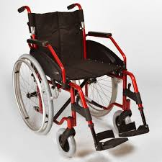
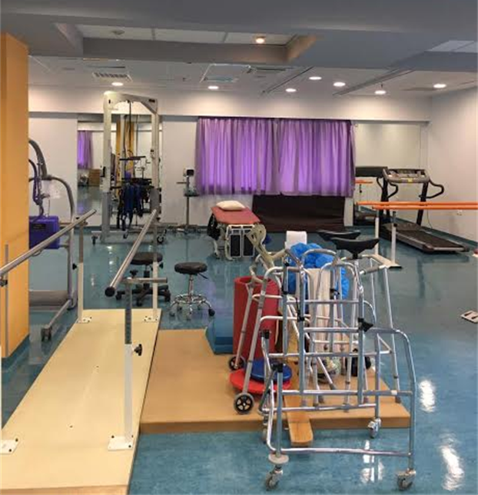
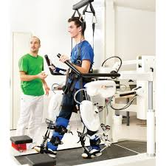
Τεχνολογία και Θεραπεία
Συστήματα υποβοήθησης της θεραπείας
Ρομποτικά
Πλατφόρμες
Ορθώσεις
Προθέσεις
Βοηθήματα

Slide 17
Κλινικά μονοπάτια ιατρικής αποκατάστασης: Κρανιοεγκεφαλική Κάκωση

Slide 18
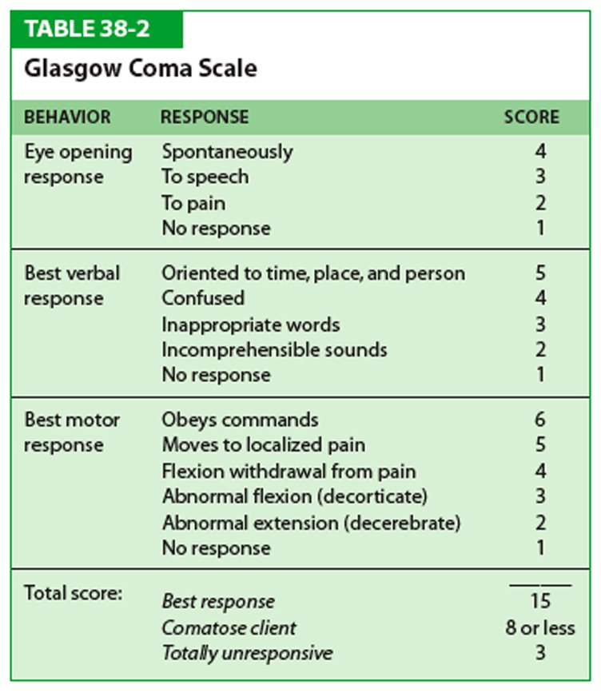
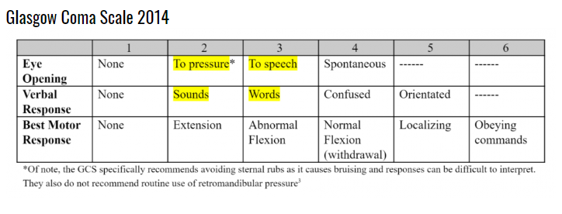
Εκτίμηση της σοβαρότητα
Prof. Graham Teasdale in 1974

Slide 19
TABLE 1. MAYO TBI SEVERITY CLASSIFICATION SYSTEM
A. Classify as Moderate-Severe (Definite) TBI if one or more of the following criteria apply:
1. Death due to this TBI
2. Loss of consciousness of 30 minutes or more
3. Post-traumatic anterograde amnesia of 24 hours or more
4. Worst Glasgow Coma Scale* full score in first 24 hours 13 (unless invalidataed upon review, e.g., attributable to intoxication, sedation, systemic shock)
5. One or more of the following present:
• Intracerebral hematoma
• Subdural hematoma
• Epidural hematoma
• Cerebral contusion
• Hemorrhagic contusion
• Penetrating TBI (dura penetrated)
• Subarachnoid hemorrhage
• Brain Stem Injury
B.If none of Criteria A apply, classify as Mild (Probable) TBI if one or more of the following criteria apply:
1. Loss of consciousness of momentary to less than 30 minutes
2. Post-traumatic anterograde amnesia of momentary to less than 24 hours
3. Depressed, basilar or linear skull fracture (dura intact)
C.If none of Criteria A or B apply, classify as Symptomatic (Possible) TBI if one or more of the following symptoms are present:
• Blurred vision
• Confusion (mental state changes)
• Dazed
• Dizziness
• Focal neurologic symptoms
• Headache
• Nausea TBI, traumatic brain injury
(Malek et. al. 2006)

Slide 20
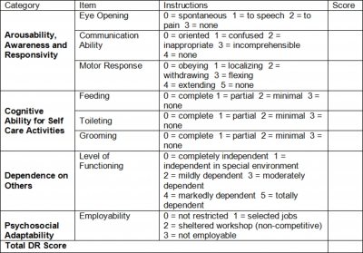
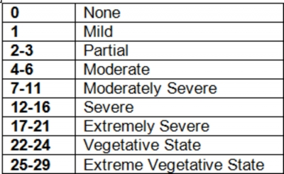
Κλίμακες μέτρησης της έκβασης
DRS
Glasgow outcome scale
Οι κλίμακες αυτές δεν μπορούν να καταγράψουν τις ήπιες διαφορές σε ήπιες βλάβες ή σε σοβαρές σε άτομα που ζουν στη κοινότητα
Δεν μπορούν επίσης να ανασύρουν τις ήπιες διαφορές σε ασθενείς που βγήκαν από το κώμα

Slide 21
Διάρκεια βελτίωσης
Γενικά ως και 2 χρόνια μετά από το τραύμα
Ομιλία και κίνηση πιο γρήγορα ως 3 μήνες
Πιο σύνθετες γνωσιακές λειτουργίες ως και 12 μήνες
Σημαντικό το προ την κάκωση:
επίπεδο λειτουργικότητας
μορφωτικό επίπεδο
χρήση ουσιών
Δεν σταματά φτάνει σε πλατώ και συνεχίζει

Slide 22
Μηχανισμοί ανάρρωσης
Ομαλοποίηση μεταβολικών και άλλων παραγόντων (οίδημα, κ.α)
Νευρονική αναγέννηση (δενδριτική και αξονική), εξαρτάται από ηλικία, σύστημα εγκεφαλικό που έχει υποστεί βλάβη, όχι πάντα θετικό, αργό
Λειτουργική αναδιοργάνωση (νευροπλαστικότητα), ήδη υπάρχουσες αχρησιμοποίητες συνδέσεις, εκπαίδευση (FMRI)
Συναπτική αλλοίωση (Διασχιση), όχι μόνο στη περιοχή του τραύματος αλλά και εκεί που προβάλλει, δεν ξέρουμε πολλά δεν χρησιμοποιείται στην αποκατάσταση
Λειτουργική αντικατάσταση
Εκμάθηση δεξιοτήτων

Slide 23
Αποτελέσματα της ΚΕΚ: Τύποι απωλειών
1. Γνωσιακά ελλείμματα
Τα πιο δύσκολα να διαχειριστεί η ιατρική ομάδα
2. Δυσφαγία
3. Αφασία

Slide 24
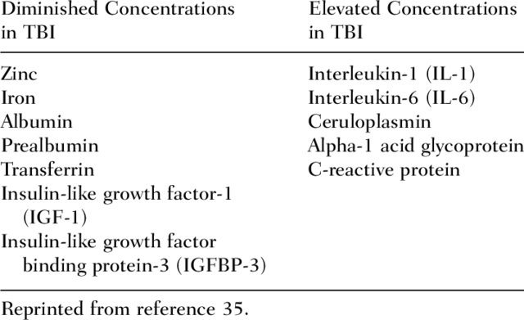
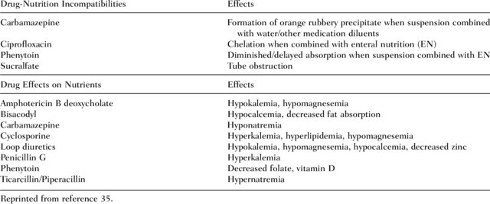
4. Διατροφικές διαταραχές
Η κάκωση προκαλεί καταβολισμό με έντονη απώλεια βάρους και πρωτεϊνών αν η διατροφή δεν είναι επαρκής διατροφικά σκευάσματα
Αν δεν υπάρχει ασφαλής κατάποση 4-6 εβδομάδες μετά από ρινογαστρικό σωλήνα σε γαστροστομία

Slide 25
Σωματικές Βλάβες
5. Κρανιακά νεύρα

Slide 26
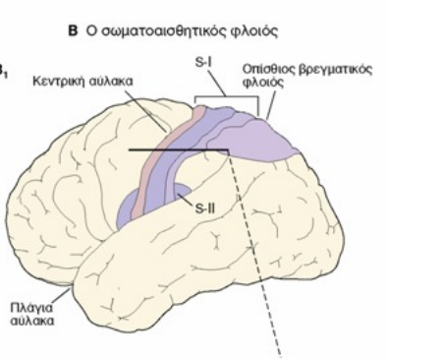
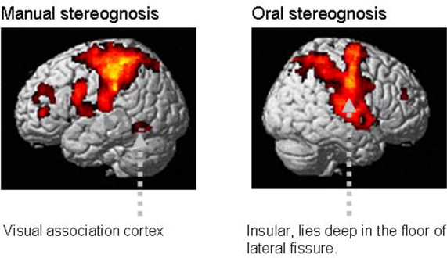
Σωματικές Βλάβες
6. Αισθητικά και αισθητηριακά ελλείμματα
Κεντρική και περιφερική αισθητικότητα
Σωματοαισθητικός φλοιός (στερεοαγνωσία,
απώλεια της γραφαισθησίας, εξάλειψη)
Ειδη άλγους (σωματικό, νευροπαθητικό)
Αποκατάσταση….
Τεχνικές απευαισθητοποίησης

Slide 27
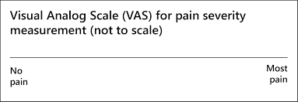
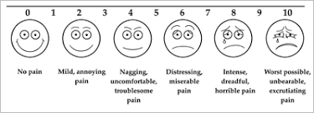
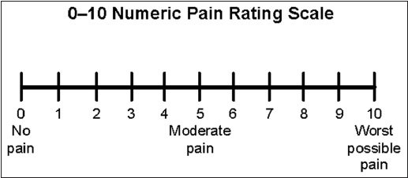
Κλίμακες μέτρησης του Αλγους
Νευροπαθητικός πόνος
Σωματικός

Slide 28
Σωματικές Βλάβες
7. Κινητικές διαταραχές
Όλων των ειδών και όλων των πιθανών συνδυασμών
Παρέσεις και παραλύσεις
Διαταραχές στην παρεγκεφαλίδα με αταξία και απώλεια της ισορροπίας και του συντονισμού
Προσοχή σε συνυπάρχουσες περιφερικές βλάβες νεύρων
Αποκατάσταση….
Εύρος κίνησης και ενδυνάμωση
Αερόβιο fitness
Task oriented rehabilitation
Υδροθεραπεία
Ειδικές τεχνικές (PNF)
Ορθώσεις
Ρομποτικά
Φυσικά μέσα

Slide 29
Κλίμακες μέτρησης της ισορροπίας

Slide 30
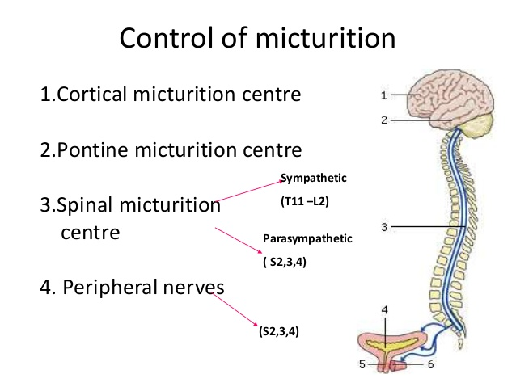
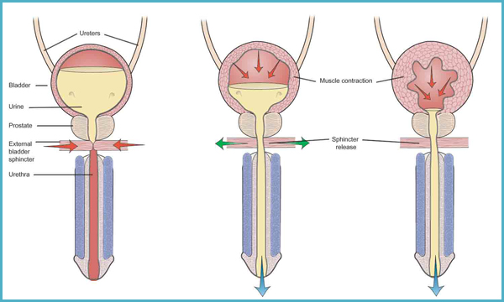
8. Ορθοκυστικές διαταραχές
Αν υπάρχουν συνήθως υπερδραστηριότητα του εξωστήρας
Αν δυσυνέργεια τότε γεφυρική βλάβη ή συνυπάρχουσα βλάβη στον νωτιαίο μυελό
Ουροδυναμική
Αποκατάσταση…
Αντιχολινεργικά
Kegel
Εξωτερικός καθετήρας άνδρες
Πάνες γυναίκες
Έντερο με καθημερινή διαχείριση και προσοχή στη σύσταση

Slide 31
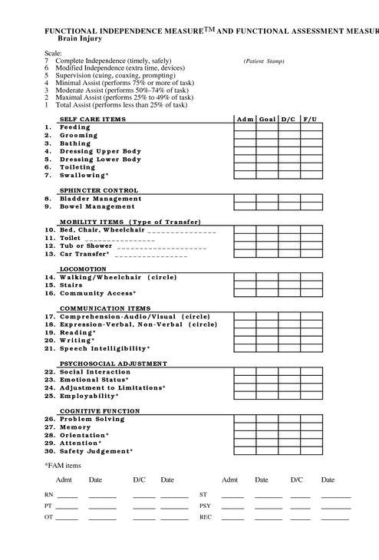
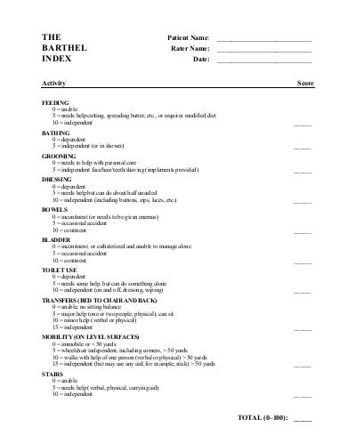
Δραστηριότητες Καθημερινής Ζωής

Slide 32
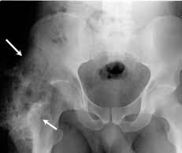
Επιπλοκές
1. Έκτοπη οστεοποίηση
Ιστική ανοξία
Αρχικά νεφέλωμα και στη συνέχεια ώριμο οστό
Αποκατάσταση…
Διφωσφωνικά και ΜΣΑΦ
Ακτινοβολίες
Χειρουργική αφαίρεση
Σε κατακεκλιμένους μεγαλύτερη πιθανότητα να ξαναδημιουργηθεί
Παθητική κινητοποίηση αν όχι ενεργητική στο εύρος

Slide 33
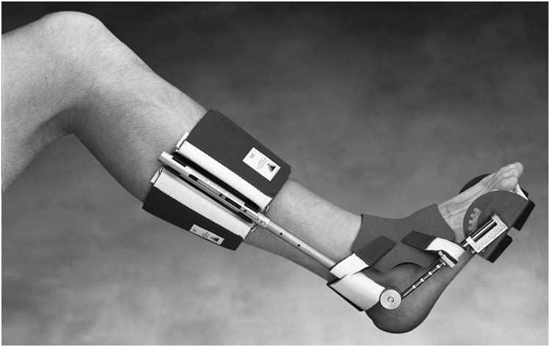
Επιπλοκές
2. Συγκάψεις
Αιτία
Μοίρες
Λειτουργικό αποτέλεσμα
Αποκατάσταση…
Εύρος κίνησης με διατάσεις και φυσικά μέσα
Αναίρεση της αιτίας
Νάρθηκες
Κινητοποίηση υπό αναισθησία
Χειρουργική παρέμβαση

Slide 34
Επιπλοκές
3. Κατάγματα
4. Επιληπτικές κρίσεις
5. Υδροκέφαλος,
6. Υπέρταση SYMPATHETIC BRAINSTORMING.
5. Λοιμώξεις αναπνευστικού
6. Εισρόφηση
7. Εν τω βάθη φλεβοθρόμβωση και πιθανή εμβολή
8. Κατάθλιψη ή άλλη διαταραχή

Slide 35
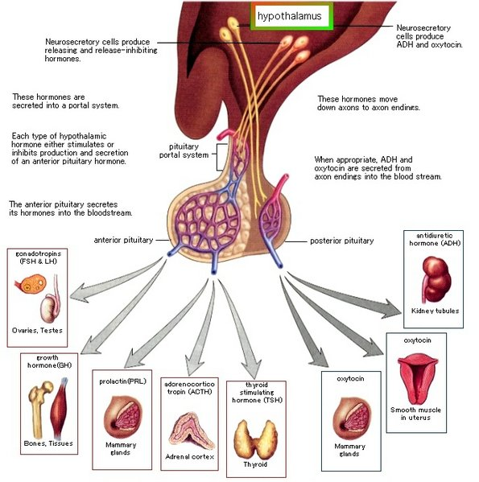
9. Ενδοκρινικές διαταραχες

Slide 36
Ήπια ΚΕΚ
Ορίζεται από:
Απώλεια συνείδησης για 30’
Μετατραυματική αμνησία για λιγότερο ως 24 ώρες
Αρχικό CGS 13-15
Χωρίς εστιακό έλλειμμα
Αρνητικές CT και MRI
Προβλήματα
Γνωσιακά: Προσοχή, συγκέντρωση, μνήμη
Συναισθηματικά: ευερεθιστότητα, άγχος, κατάθλιψη
Σωματικά: κεφαλαλγίες, ζάλη, αυπνία, κόπωση, αισθητικά ελλείμματα

Slide 37
Κώμα και φυτική κατάσταση
Ελάχιστο συνειδητό επίπεδο= κάποια επικοινωνία ακόμη και μονές εντολές
Μπορεί να είναι μόνιμο ή ενδιάμεσο στάδιο
Ακινετική αλαλία μετωπιαίος ενδιάμεσος
Locked-in γέφυρα
Οικογένεια ≠ προσωπικό
Αποκατάσταση…
Φαρμακολογική αντιμετώπιση Αμανταδίνη, βρομοκριπτίνη και L-dopa
Επιθετική αντιμετώπιση συγκάμψεων, υπερτονίας και ελκών

Slide 38
Κοινωνικά και Συμπεριφορικά ελλείμματα
Άγχος
Επιθετικότητα
Άρση αναστολών
Κατάθλιψη
Χαμηλή ικανότητα εκκίνησης πράξης

Slide 39
Σπαστικότητα

Slide 40
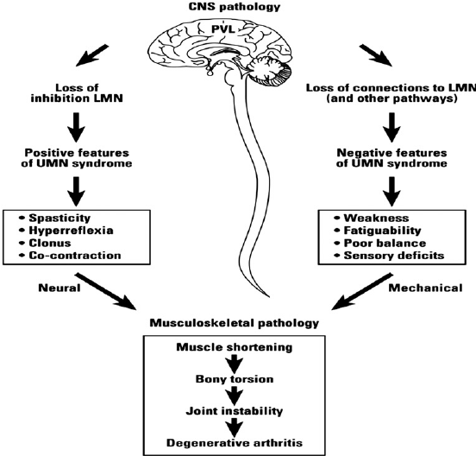
Ορισμός
Αύξηση του μυϊκού τόνου με την αύξηση της ταχύτητας διάτασης του μυός
Αυξημένη αντίσταση στην παθητική διάταση λόγω χαμηλού ουδoύ τονικού και φασικού διατατικού αντανακλαστικού
Είναι από τα θετικά σημεία της βλάβης του ανώτερου κινητικού νευρώνα
Εξαρτάται από το σημείο και την έκταση της βλάβης (3-6 μήνες)
Σε οξείες παθολογίες ξεκινά με την ολοκλήρωση του κεντρικού shock
Σε χρόνιες παθολογίες εμφανίζεται σταδιακά

Slide 41
ΒΛΑΒΗ ΚΝΣ
ΑΠΩΛΕΙΑ ΤΟΥ ΚΑΤΙΟΝΤΟΣ
ΕΥΟΔΩΤΙΚΟΥ ΜΗΧΑΝΙΣΜΟΥ
ΝΩΤΙΑΙΑ ΑΝΤΑΝΑΚΛΑΣΤΙΚΑ ΔΕΝ ΕΧΟΥΝ ΑΡΚΕΤΗ ΕΙΣΕΡΧΟΜΕΝΗ
ΕΥΟΔΟΣΗ ΓΙΑ ΝΑ ΕΚΠΟΛΩΣΟΥΝ ΤΟΥΣ α
ΚΕΝΤΡΙΚΟ SHOCK
ΜΕΤΑ ΑΠΌ ΛΙΓΕΣ ΜΕΡΕΣ (ΠΡΩΙΜΟΣ ΜΗΧΑΝΙΣΜΟΣ)
ΟΨΙΜΟΣ ΜΗΧΑΝΙΣΜΟΣ (ΕΒΔΟΜΑΔΕΣ ΜΗΝΕΣ)
ΣΥΝΑΠΤΙΚΗ ΑΥΞΗΣΗ ΑΠΌ
INPUT ΣΤΙΣ ΑΝΤΑΝΑΚΛΑΣΕΙΣ
ΥΠΕΡΕΥΑΙΣΘΗΣΙΑ ΑΠΟΝΕΥΡΩΣΗΣ
ΑΝΤΑΝΑΚΛΑΣΤΙΚΗ ΕΥΕΡΕΘΙΣΤΟΤΗΤΑ

Slide 42
Κλινική εκτίμηση της σπαστικότητας
Τενόντια αντανακλαστικά
Παρουσία κλώνου
Αντίσταση στην παθητική κινητοποίηση
Τριπλή κάμψη από πελματιαίο αντανακλαστικό
Δερματομυικά αντανακλαστικά
Συνέργειες, συγκινησίες, ταυτόχρονη ενεργοποίηση του ανταγωνιστή

Slide 43
Θετική ή Αρνητική
Θετική
Σπασμός εκτεινόντων όρθια θέση
Έκκεντρες και ισομετρικές συσπάσεις μεγαλύτερη ισχύς
Λόγω σπασμού διατήρηση μυϊκής μάζας
Μείωση οιδήματος
Μείωση πιθανότητας εν τω βάθη φλεβοθρόμβωσης

Slide 44
Αρνητική
Δυσκολία στάσης ψαλιδισμός, σπασμός καμπτήρων, κλώνος
Δυσκολία στην ΄φάση αιώρησης λόγω του σπασμού των εκτεινόντων
Αργή κίνηση
Κατακλίσεις λόγω λάθος θέσεων
Πιθανότητα σύγκαμψης
Διαταραχές ύπνου λόγω σπασμών
Σεξουαλικές διαταραχές και ούρησης
Δυσκολία στις ΔΚΖ
Άλγος

Slide 45
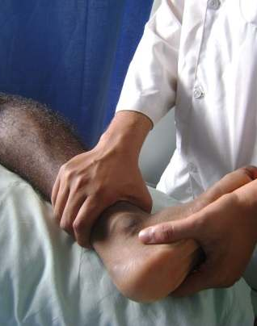
Modified Asworth
0 – no increase in tone
1 – slight increase in muscle tone, manifested by a catch and release or by minimal resistance at the end of the ROM when the affected part is moved in flexion or extension
1+ - slight increase in muscle tone, manifested by a catch followed by minimal resistance throughout the remainder (less than half) of the range of motion
2 - more marked increase in muscle tone through most of the ROM but affected parts easily moved
3 –Considerable increase in muscle tone, passive movement difficult
4 – affected parts rigid in flexion or extension

Slide 46
Μέθοδοι εκτίμησης
Επιφανειακό ΗΜΓ
Ανάλυση βάδισης
Αναισθητικά μπλοκ
Κυρίως βοηθούν την θεραπευτική πρακτική

Slide 47
Διαχείριση της σπαστικότητας
Σε σκαλοπάτια

Slide 48
1^{ο} Σκαλοπάτι Αιτίες που αυξάνουν τον μυϊκό τόνο
Κύστη
Έντερο
Νύχια
Άλγος άλλης αιτιολογίας
Ενδοκοιλιακή ή ενδοθωρακική νόσος

Slide 49
2^{ο} Σκαλοπάτι
Σωστές μεταφορές
Τρόπος κινητοποίησης
Σωστές θέσεις
Ανακλήσεις

Slide 50
3^{ο} Σκαλοπάτι Φυσικά μέσα
Καθημερινές ασκήσεις διατηρήσεις εύρους κίνησης
Διατάσεις
Όρθια θέση ως διάταση
Νάρθηκες
Biofeedback
Κρυοθεραπεία
Ηλεκτροθεραπεία

Slide 51
4^{ο} Σκαλοπάτι Φαρμακευτική αγωγή
Από το στόμα
Μπακλοφένη (ως 80 mg σε τρεις δόσεις)
Δρα στις κατασταλτικές συνάψεις μέσω GABA-B υποδοχέων
Κυρίως σε νωτίαιες μορφές
Μειώνει τον σπασμό των καμπτήρων
Υπερενργητικό διατατατικό αντανακλαστικό
Αν το κρύο βοηθά θα βοηθήσει και η μπακλοφαίνη
Λιγότερο στις εγκεφαλικές μορφές
Ανεπιθύμητες
Ναυτία
Υπνηλία
Παραισθήσεις
Αύξηση των ηπατικών
ΔΕΝ ΠΡΕΠΕΙ ΝΑ ΔΙΑΚΟΠΕΙ ΑΠΟΤΟΜΑ

Slide 52
2. Δανδρολένη (ως 400 mg σε 2-3 δόσεις)
Μπλοκάρει το ασβέστιο από την από το σαρκοπλασματικό δίκτυο και έτσι την μυϊκή σύσπαση
Μειώνει το αντανακλαστικό διάτασης
Κλώνο
Κυρίως σε βλάβες από το κεφάλι
Ανεπιθύμητες
Ηπατοτοξικότητα
Αδυναμία

Slide 53
3. Τιζανιδίνη (ως 36 mg σε 3 δόσεις αύξηση ανά εβδομάδα)
Μειώνει υπερτονία με ευόδωση της προσυναπτικής καταστολής μέσα από α- αδρενεργικούς υποδοχείς
Μειώνει κλώνο
Σπασμό καμπτήρων
Ανεπιθύμητες
Υπνηλία
Υπόταση
4. Αλλά
Διαζεπάμη
Κλονιδίνη

Slide 54
5^{ο} Σκαλοπάτι Έγχυση τοξίνης της Αλλαντίασης
Μειώνει την προσυναπτική έκκριση της ach
Κάνει από 1-3 να αρχίσει να δρα
Μέγιστη δράση από 10 ημ ως 1 μήνα
Τέλος στους 3 μήνες επανάληψη
Μέγιστη δόση 600U θανατηφόρα 3000
Ανεπιθύμητες
Αδυναμία;;
Δημιουργία αντισωμάτων (έγχυση ανά τρίμηνο)

Slide 55
6^{ο} Σκαλοπάτι Ενδοραχιαία έγχυση μπακλοφένης
Σε περιπτώσεις έντονης διάχυτης σπαστικότητας που δεν αρκεί η τοξίνη και που η μπακλοφένη πρέπει να δοθεί σε μεγάλες δόσεις
Πριν από την εγκατάσταση της αντλίας ενδοραχιαία έγχυση ως δοκιμαστικό
Η δόση φθάνει ως 300-500 μg
Ανεπιθύμητες
Υπνηλία
Αδυναμία
Κακή λειτουργία της αντλίας

Slide 56
7^{ο} Σκαλοπάτι Χειρουργικές επεμβάσεις
Τενοντοτομές
Τενοντομεταθέσεις
Τενοντοεπιμηκύνσεις
Περιφερικές νευρεκτομές (κλώνος)
Ριζοτομές (σοβαρές σπαστικότητες σε ΕΠ)

Slide 57
Κακώσεις Νωτιαίου Μυελού

Slide 58
Εισαγωγή
Χωρίζονται σε δύο κατηγορίες με βάση την αιτία
τραυματικές
μη τραυματικές (θρομβώσεις, εμβολές κ.τ.λ.)
Χωρίζονται σε δύο μεγάλες λειτουργικές κατηγορίες
Τετραπληγίες
Παραπληγίες

Slide 59
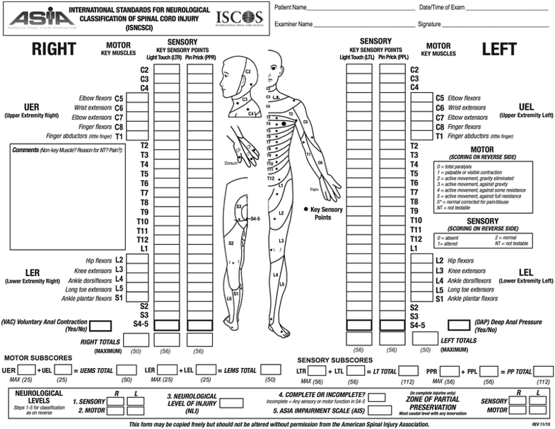
Επίπεδο Βλάβης
Βαθμός | Κατηγορία | Περιγραφή
Α | Πλήρης | Καμία αισθητική ή κινητική λειτουργία κάτω από το επίπεδο της βλάβης ΚΑΙ ΙΕΡΑ ΕΠΙΠΕΔΑ Ι2-Ι4
Β | Αισθητικά ατελής | Αισθητικότητα κάτω από το επίπεδο της βλάβης
C | Κινητικά ατελής | Τουλάχιστον οι μισοί από τους μύες κλειδιά έχουν ΜΜΤ<3
D | Κινητικά ατελής | Τουλάχιστον οι μισοί από τους μύες κλειδιά έχουν ΜΜΤ>3
E | Φυσιολογική | Η μόνη αποδεκτή ανωμαλία μπορεί να είναι στις αντανακλάσεις

Slide 60
Με βάση την ASIA
Πλήρης βλάβη ASIA A, καμία κίνηση ή αίσθηση στα ιερά επίπεδα (Πρωκτική αισθητικότητα και εκούσια σύσπαση του σφιγκτήρα)
Ατελής βλάβη ASIA B,C,D,E, κίνηση και/ή αίσθηση κάτω από το νευρολογικό επίπεδο της βλάβης ΚΑΙ στις ιερές ρίζες
Ζώνες μερικής νεύρωσης κίνηση ή αίσθηση κάτω από το επίπεδο της βλάβης

Slide 61
Κλινικά Σύνδρομα
Central Cord
Brown-Sequard
Anterior Cord

Slide 62
Central Cord
Κίνηση μειωμένη στα χέρια
Αισθητικότητα αλλοιωμένη σε διάφορα σημεία
Όχι ορθοκυστικά ελλείμματα
Ικανότητα βάδισης

Slide 63
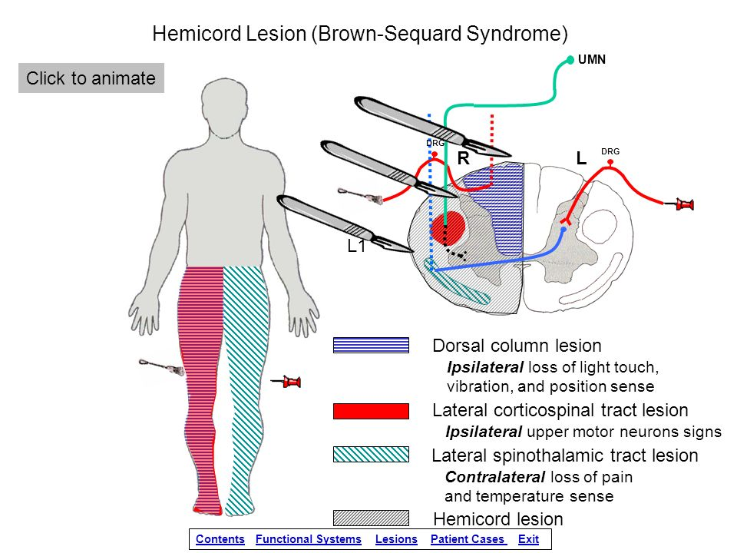
Brown-Sequard
Ομόπλευρη απώλεια
Αφή
Παλλαισθησία
Ιδιοδεκτικότητα
Κίνηση
Ετερόπλευρη απώλεια
Πόνου
Θερμότητας

Slide 64
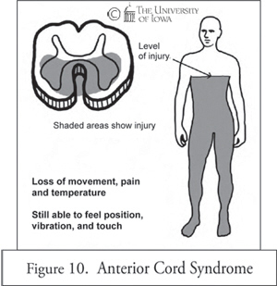
Anterior Cord
Απώλεια
Κίνησης
Πόνου
Θερμότητας
Ικανότητα
Ιδιοδεκτικότητα
Παλλαισθησία
Αφή

Slide 65
Νωτιαίο Σοκ
Περίοδος απώλειας των αντανακλάσεων, κίνησης, αίσθησης, κάτω από το επίπεδο της βλάβης
Ιοντα Κ
Διάρκεια 1-2 μήνες
Παύση κλινικά όταν έχουμε εμφάνιση συγκεκριμένων αντανακλαστικών (πελματιαίο, βολβοσηραγγώδες)

Slide 66
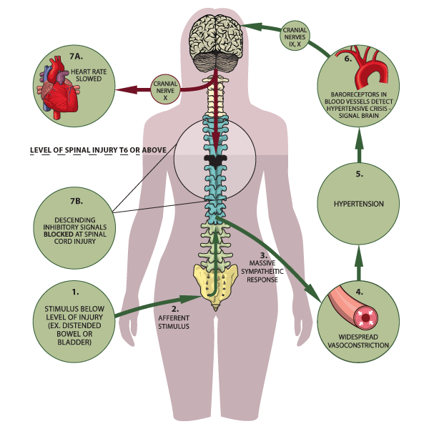
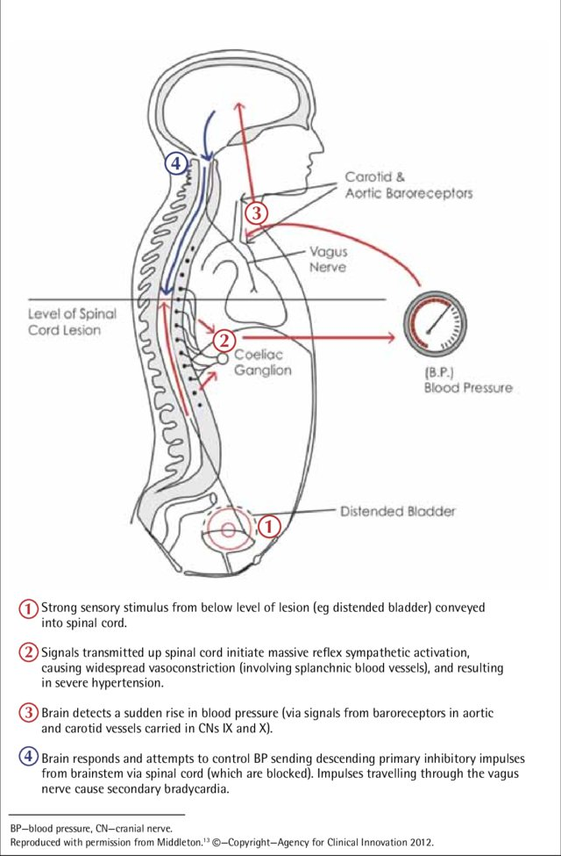

Slide 67
Δυσαυτονομία ή αυτόνομη Δυσαντανακλαστικότητα, Κλινικές εκδηλώσεις
Αυξημένη ΑΠ >20mmHg από τη βασική Σφύζουσα κεφαλαλγία Εξάψεις Εφίδρωση πάνω από το επίπεδο της βλάβης Ρίγη Ανατριχίλες Διαταραχές στην όραση Ζάλη Ναυτία Δακρύρροια Σημαντική βραδυκαρδία/ανωμαλίες στους καρδιακούς χτύπους Ταχύπνοια

Slide 68
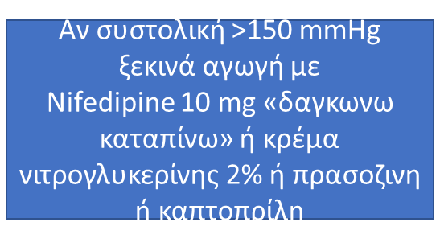
ΠΡΩΤΟΚΟΛΛΟ
ΑΠ> 20mmHg πάνω από τη βασική
Ιστορικό για πιθανή ΑΔ, δεν αφήνουμε τον ασθενή μόνο, μετράμε ΑΠ κάθε 2 με 5 λεπτά
Καθιστή θέση, πόδια κάτω από το κρεββάτι, βγάζουμε παπούτσια κάλτσες και ότι μπορεί να πιέσει
Ελέγχουμε κύστη και καθετήρα
Έντερο δέρμα κ.α Ξεκινάμε χορήγηση φαρμάκων
Συνεχίζουμε μετρήσεις για 2-48 ώρες Αν δεν απαντά ΜΕΘ
Αν όχι

Slide 69
Λειτουργική Αποκατάσταση ανάλογα με το επίπεδο της βλάβης

Slide 70
Τέλος
Η αποκατάσταση βασίζεται σε αρχές και τρόπο σκέψης και πράξης κοινό για όλες τις παθήσεις αν και κάθε φορά επιλέγει τι θα χρησιμοποιήσει
Δεν έχει όργανο στόχο αλλά τη λειτουργικότητα του ασθενή
Οι άλλες ειδικότητες δίνουν χρόνια στη ζωή του ασθενή η αποκατάσταση δίνει ποιότητα

Slide 71
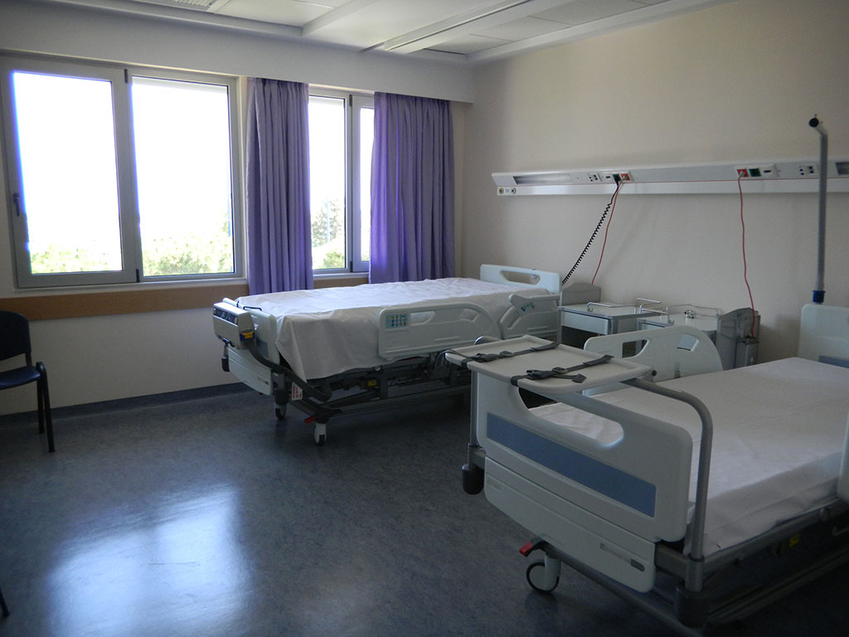
ευχαριστώ

